Slide 1

Engenharia de Reuso
Professor: Vanilson Burégio

Slide 2
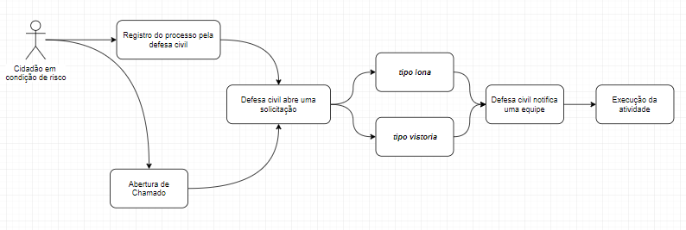
Atividade 1: Reuso na Engenharia Reversa de Sistemas
Modelo de entidades de negócio

Slide 3
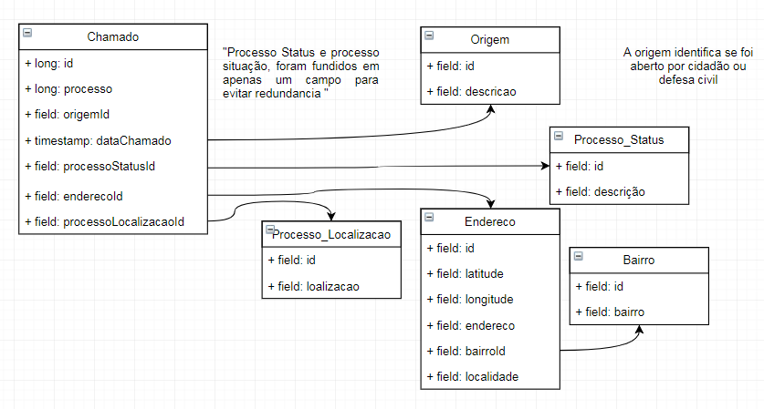

Slide 4
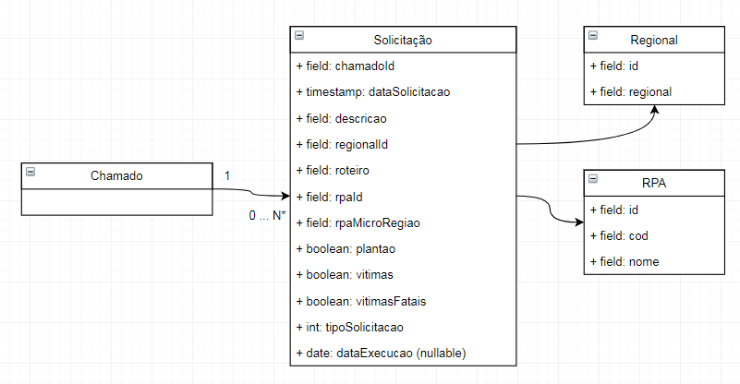

Slide 5
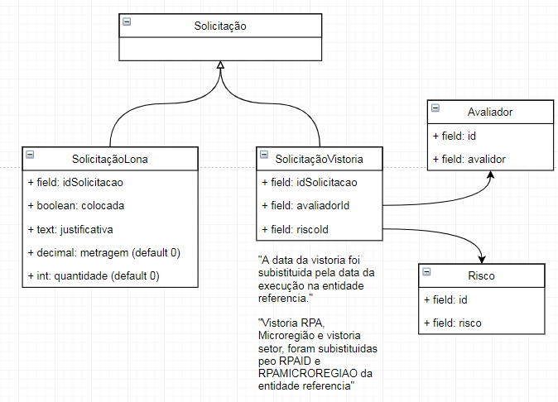

Slide 6
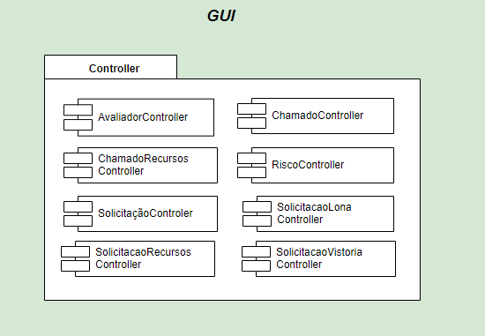
Arquitetura/Tipos de Componentes

Slide 7
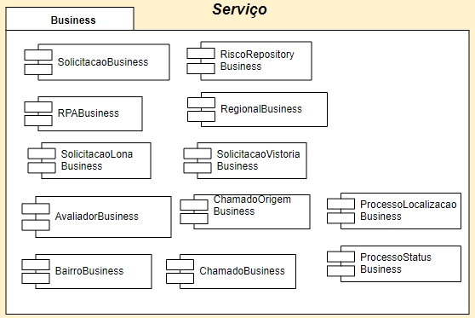

Slide 8
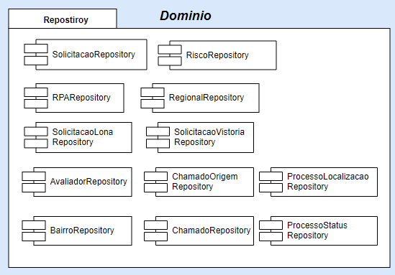

Slide 9
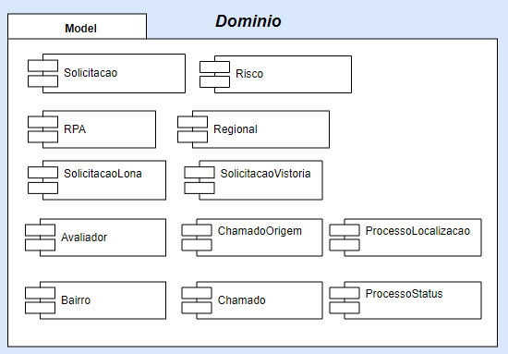

Slide 10
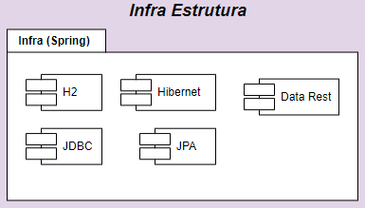

Slide 11
Atributos de Qualidade
-Portabilidade
Por ser desenvolvido na linguagem de programação java, o sistema possui a capacidade de se adaptar em diferentes ambientes sem a necessidade de ações adicionais, além disso, possui a característica de ser instalado em ambiente com outros softwares instalados.

Slide 12
Atributos de Qualidade
-Manutenabilidade
O software foi desenvolvido com o framework Spring Boot, sendo utilizada a linguagem de programação java, dessa forma, por ser uma ferramenta amplamente utilizada o software possui a característica de ser facilmente modificado, incluindo tanto as melhorias ou extensões de funcionalidade quanto às correções de defeitos, falhas ou erros.

Slide 13
Atributos de Qualidade
-Distribuição
Os serviços do sistema estão separados logicamente em blocos auto contidos, podendo ser utilizados em conjunto em uma mesma transação, ou em unidade, sendo utilizados em transações diferentes para o sistema.

Slide 14
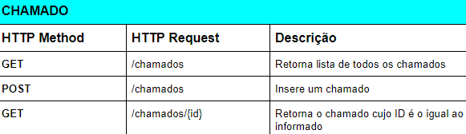

Atividade 2: Endpoints

Slide 15
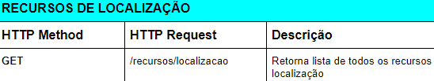

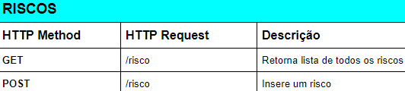
Atividade 2: Endpoints

Slide 16
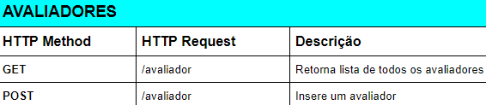
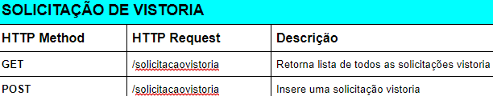
Atividade 2: Endpoints

Slide 17
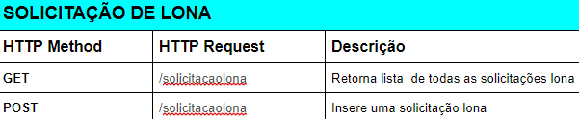

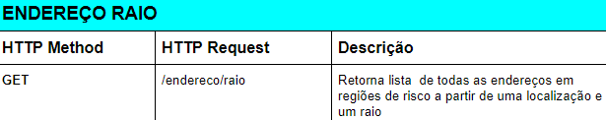
Atividade 2: Endpoints

Slide 18
Como os serviços de Monitoramento de Áreas de risco poderiam ser integrados com outros serviços disponíveis na Web como, por exemplo, os fornecidos pela Google Maps Platform1?
Pode ser realizada uma integração onde dado uma localização o sistema pode exibir quais as regiões de risco de forma visual na área selecionada.

Slide 19
Que outras integrações poderiam ser feitas dentro do contexto de aplicações para Smart Cities? Cite pelo menos mais 3 integrações.
Integração com sistemas de órgãos competentes para auxiliar no alerta a população, sendo possível, por exemplo, um cidadão evitar uma rota por possuir alagamentos ou risco de desabamentos.

Slide 20
Que outras integrações poderiam ser feitas dentro do contexto de aplicações para Smart Cities? Cite pelo menos mais 3 integrações.
Integração com sistemas de órgãos competentes para auxiliar no alerta a população, sendo possível, por exemplo, um cidadão evitar uma rota por possuir alagamentos ou risco de desabamentos.
Interligação entre com sistemas sinalização pública, emitindo alerta a população com sinalizações sobre alertas de risco. Integração com redes sociais, para de acordo com a região dos usuários, auxiliar e informar a população sobre possíveis problemas na região.

